Slide 1
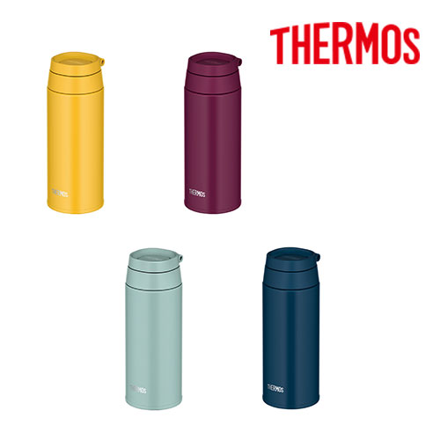
【提案書】
サーモス 真空断熱ケータイマグ 500ml
特徴
オフィスやジムに持って行きやすいキャリーループ付きで見た目もおしゃれな500mlケータイマグ。真空断熱構造のため保冷効果も高く、口当たりの良い飲み口や丸洗いOKな点も便利です！
商品写真
納期
納期スペース
仕様
素 材： 内びん：ステンレス鋼 / 胴部：ステンレス鋼（アクリル樹脂塗装） / フタ：ポリプロピレン（発泡ポリプロピレン内蔵） / パッキン：シリコーンゴム容 量:（中せん使用時）1.0L/（キャップユニット使用時）1.03L
機 能：保温効力：72℃以上（6時間）/保冷効力：9℃以下（6時間）
お見積
お見積りスペース

